Slide 1
Ребята!
Я приготовила для вас игру для закрепления раздела «Материаловедение». Она нетрудная, но хочу вас предупредить, если вы неверно ответите на вопрос, то начнёте игру с самого начала.
Желаю удачи!
Играть

Slide 2
Ребята!
Сначала подумайте,
потом выбирайте ответ!
Ошибок больше не допускайте!
Играть

Slide 3

Сначала

Slide 4
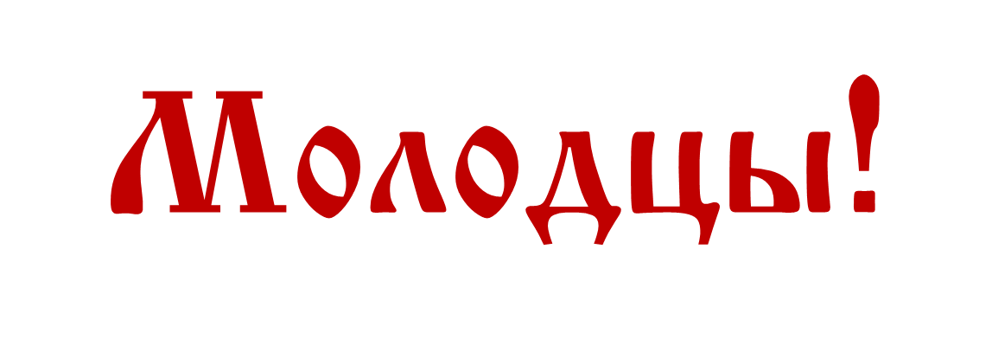
Выход

Slide 5
Волокна, из которых изготавливают пряжу, нитки, ткани, называют
текстильными
швейными
прядильными

Slide 6
Какое свойство хлопчатобумажной ткани относится к гигроскопичности
Хорошо впитывает влагу
Мягкая
Мнётся

Slide 7
К твердым материалам относится
бумага
пропан
молоко

Slide 8
К искусственным материалам относится
кирпич
лён
кевлар

Slide 9
Процесс производства ткани называется
прядение
ткачество
трепание

Slide 10
Пылеёмкость это?
Способность ткани впитывать влагу
Способность ткани удерживать пыль и другие загрязнения
Способностью ткани проводить тепло

Slide 11
К синтетическим материалам относят
стекло
полиэтилен
шёлк

Slide 12
К неметаллическим материалам относят
олово
бетон
медь

Slide 13
К композитным материалам относится
кирпич
металлокерамика
кевлар

Slide 14
Усадка это?
Движение одного слоя ткани относительно другого
Уменьшение размеров ткани при стирке или утюжке
Выпадение нитей из среза ткани

Slide 15
Какие нити в ткани называют основными
идущие под углом
идущие вдоль ткани
идущие поперек ткани

Slide 16
Укажите растение, волокна которых используют при производстве пряжи
Репейник
Подсолнечник
Хлопчатник

